Slide 1
Программный продукт «Vetkom»
Презентацию подготовил
студент группы И-4-16
Худайбердин Ильназ Надирович

Slide 2

Описание
«Vetkom» – это инструмент, при помощи которого облегчается учёт поступившего и отгруженного товара, а также анализ запросов на складах.
В данной программе можно просматривать и контролировать поступивший товар, составлять товарно-транспортную накладную и другие вспомогательные элементы.
А также анализировать и выводить статистическую информацию о заказах и предпочтениях клиента.

Slide 3
Функционал
В базовой версии программного продукта имеется следующий ряд готовых решений:
Манипулирование данными таблиц БД;
Настройка подключения к БД;
Авторизация;
Регистрация;
Административная панель;
Экспорт таблиц БД в файл Excel (.xlsx*), Word (.docx*), PDF;
Личный кабинет;
Настройка выходных документов;
Настройка самого программного продукта;
Стоит отметить, что этим функционал не ограничивается. Он будет постепенно расширяться в соответствии с версиями программного продукта.

Slide 4
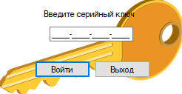
Распространение программного продукта только доверенным лицами
Имеется защита в виде лицензионного ключа, лицензионные ключи защищены от посторонних лиц в виде шифрования

Slide 5
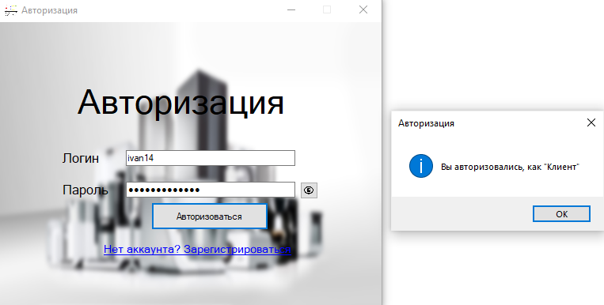
Авторизуйтесь
Только авторизованные могут просматривать и работать с информацией. Они определены и зафиксированы в БД (MS SQL Server). Существует разграничение прав доступа пользователей (условия, по которым субъект получает доступ к объектам информационной системы)

Slide 6
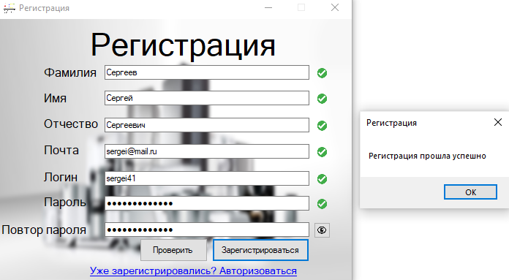
Регистрируйтесь
Регистрация необходима для доступа к основным функциям программного продукта, в том числе и для авторизации

Slide 7
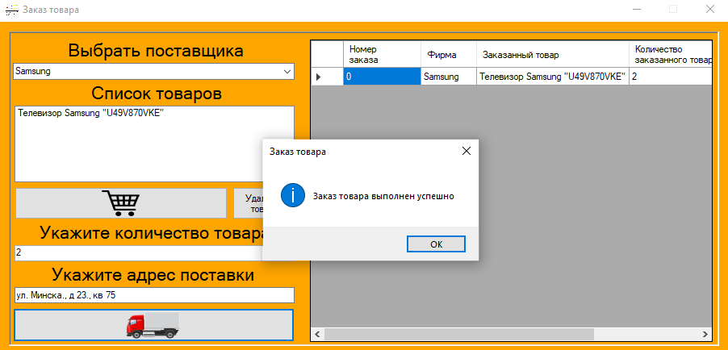
Предложите клиенту заказывать товар
Если вы авторизовались как клиент, то вам будет доступна форма заказа товара

Slide 8

Интуитивно-понятный интерфейс
Наша программа выстроена так, что пользователь не запутается в своих решениях

Slide 9
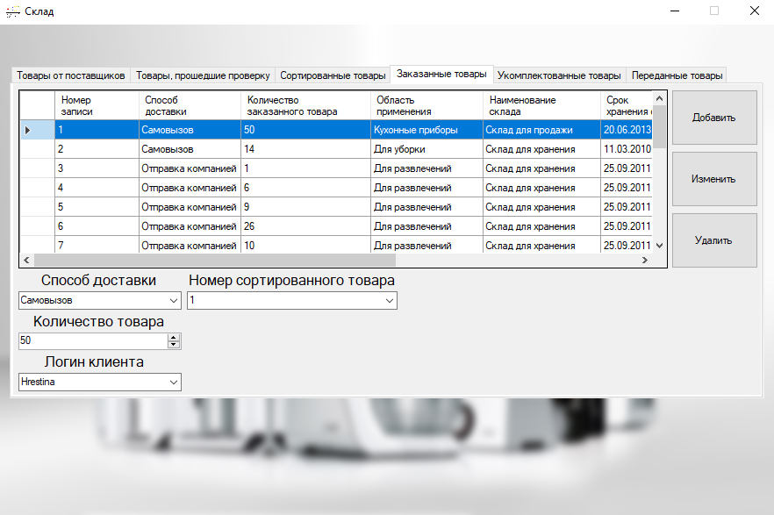
Управляйте данными в таблицах
Если вы авторизовались как сотрудник, то можете манипулировать данными в соответствии с вашим отделом

Slide 10
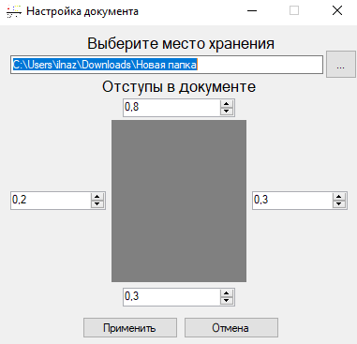
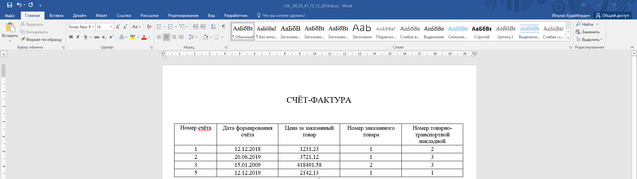
Настраивайте выходной документ Word
Производите настройку документа в соответствии с требованиями в вашей компании

Slide 11
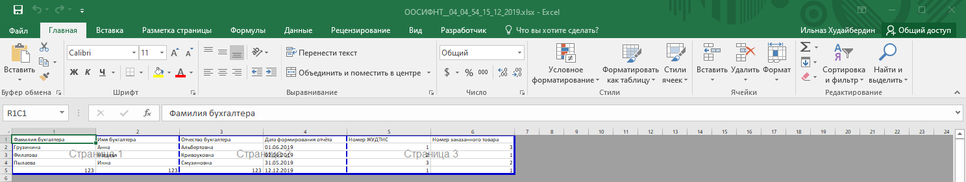
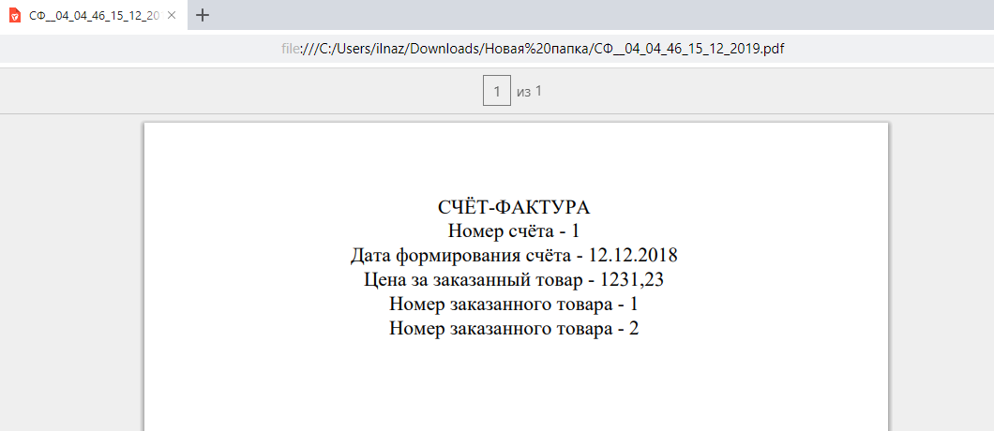
Выбирайте удобный вам формат
На выбор дается три формата вывода документов – Word, Excel и PDF
Excel
PDF
Word

Slide 12
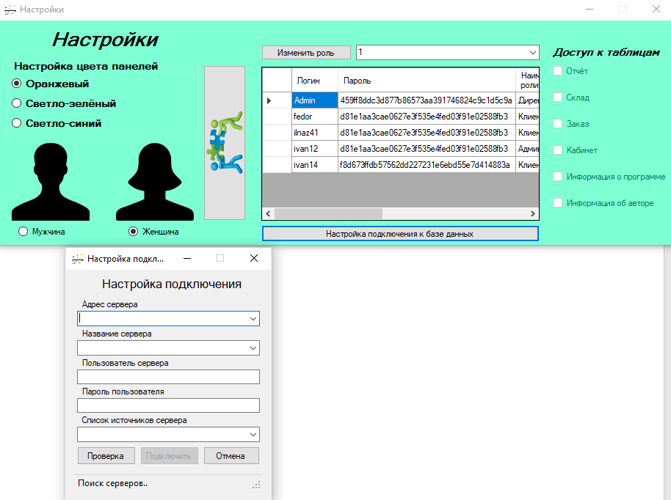
Настраиваете программу в соответствии с вашими пожеланиями
И знайте, мы думаем о вас

Slide 13
Спасибо за внимание!

